Slide 1
Výukové strategie
6. seminář Hana Horká

Slide 2
Formální struktura seminární práce:
Předmět – vzdělávací oblast: Ročník:
Tematický celek:
Téma (3-4 vyuč. jednotek) ….. myšlenková mapa
Cíle tématu: – vybírat v RVP („cíle“, „klíčové kompetence“ a „očekávané výstupy“):
- kognitivní (vědomosti)
- psychomotorické (dovednosti, schopnosti)
- postojové - afektivní – výchovné (postoje, potřeby, zájmy, hodnoty)
Téma vyuč. jednotky | Výukové cíle*) | Did.an.učiva POJMOVÁ | Did.an.učiva OPERAČNÍ | Výukové strategie | Evaluační nástroje Metodické poznámky
z mapy | vyplývají z cílů tématu | fakta | učební úlohy
 |  | pojmy | (zadání)
 |  | generalizace | (otázky)
 |  |  | KONKRÉTNĚ, ve 2. os.

Slide 3
Cíl semináře
Student/ka:
vymezí/vysvětlí pojmy: výuková metoda, výuková strategie, formy výuky;
rozliší výukové strategie a zdůvodní jejich aplikaci ve výuce;
zhodnotí účinnost výukových metod ve vazbě na různé typy učebních úloh;
navrhne/vytvoří alteraci výukové metody a zdůvodní.

Slide 4
Práce ve skupinách
výuka
učivo
žáci
JAK
učitel
Popište, jak učitel/ka postupuje ve výuce, aby dosáhl/a výukového cíle, jak vyvozuje učivo apod.
Které postupy/způsoby vás zaujaly? Proč?
Využijte zkušeností z předchozího vzdělávání na ZŠ či SŠ).

Slide 5
Učitel/ka ve výuce
Vysvětluje.
Demonstruje ukázky.
Předvádí modely, znázorňuje …
Zapojuje žáky do činnosti.
Motivuje.
Zadává zajímavé úkoly.
Používá pomůcky.
Radí, pomáhá…

Slide 6
Pro podporu
učení žáků
Vede k samostatnosti
Vede k týmové práci
Opírá se o předchozí zkušenost
Názorná prezentace učiva
Vede k řešení problémů
Radost
z činnosti

Slide 7
motivace
Zájem žáka
vztah žáka k učiteli a předmětu
vědomí perspektivy
potřeba aktivity

Slide 8
Výukové strategie (Pasch 1998, s. 195)
promyšlené způsoby vedení výuky, které jsou optimální v konkrétní třídě, pro konkrétního učitele a konkrétní učivo (téma, předmět), a které učitel volí, aby se žáky dosáhl vytyčených cílů výuky; adekvátní kombinace metod, forem, prostředků a podmínek výuky.

Slide 9
Jak bylo prezentováno učivo?
Např. fyziky, dějepisu, zeměpisu
přírodopisu, chemie,…
hudební výchovy, výtvarné výchovy

Slide 10
Základní strategie:
Deduktivní
Induktivní
Sociálně zprostředkovaná výuka

Slide 11
Deduktivní strategie
Typická pro transmisivní školu (ale také nepostradatelná) – „jasný cíl a účel“, učitel „má vše pod kontrolou“.
Schéma:
Výklad – vysvětlení (nový pojem, definice, vzorec) – hotový poznatek
Předvedení, procvičení v příkladech („řízené procvičování“)
Aplikace v úkolech („znalost“, porozumění)
Zhodnocení výsledků, ověření znalostí (žák umí - neumí)

Slide 12
Induktivní výuka (problémová) – autentické učení
Typická pro konstruktivistické pojetí výuky, umožňuje budování poznatků „zevnitř“ (od prekoncepcí), rozvíjí metakognitivní schopnosti dětí (učit se).
Schéma:
Problém – bádání, zkoumání, přemýšlení, hledání řešení
Objevování významu pojmu nebo teorie
Použití, ověření v autentických situacích
Vyhodnocení výsledků a postupů

Slide 13
Jak zjistíme způsob uvažování žáků o daném tématu, jeho individuální zkušenosti, představy, interpretace?
Konstrukční techniky
kreslení schémat a obrázků s legendami a komentáři
-písemné nebo ústní odpovědi na otázky typu Proč? Co se děje, když…? Co by se stalo kdyby…? Co je to…?
Definování slov a vysvětlování rozporných fakt (říká se, že …Proč tedy…).
Doplnit příběh s otevřeným koncem, dokončit neúplné věty apod.
Hraní rolí (řešení různých modelových situací, hraní historických postav, profesí…).

Slide 14
Projektivní techniky
Např. metoda slovních asociací – žákova reakce na dané slovo vyslovením prvního slova, které ho napadne.
Soubor těchto reakcí je určitým obrazem vnitřního světa žáka.

Slide 15
Autentické učení (Pasch, 1998, s. 149, Kalhous; Obst 2002, s. 168, Kovaliková 1995, s. 183, 137)
„Skutečné“ učení – učení NĚČEMU (nikoli O NĚČEM):
“opravdové” učení; neučíme se “jakože něco děláme” (akademicky), ale v situacích reálného života,
je založené na bádání, zkoumání.
Autentickým produktem - zpracování tématu a jeho prezentace v podobě plakátu, posteru, nástěnky nebo výstavy.

Slide 16
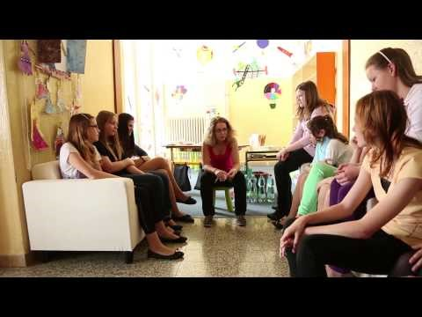

Slide 17
Znaky autentického učení (Newmann 1991)
Cílem (výsledkem) je spíše produkce (tvorba) – nikoli reprodukce znalostí, tzn.:
vyřešit problém, prozkoumat otázku, vytvořit novou věc, navrhnout postup apod.
Základem autentického učení je “oborové zkoumání” – “badatelská činnost” v různých oblastech života. Žáci potřebují:
důkladné znalosti oboru,
vědomosti o výzkumu (výzkumná otázka, metoda, postup, měření, zaznamenávání výsledků, interpretace a vyvození závěrů, návrh využití v praxi).

Slide 18
“Skutečné” problémy
Výzkumné projekty
žáci mají prozkoumat ve školní jídelně oblibu různých jídel,
prozkoumat, jak sluneční světlo ovlivňuje růst rostlin,
zjistit, jak žili v obci lidé za války,
zjistit, jaké látky znečišťují potok protékající naší obcí a jak se tam dostávají,
na základě pozorování popsat život pavouka (kočky, morčete…) apod.

Slide 19
Projekty občanské angažovanosti (s cílem zlepšit něco ve svém okolí)
zřídit turistické stezky v okolí,
navrhnout a realizovat rekultivaci ohrožené lokality v obci či jejím okolí,
naučit své vrstevníky, jak se chovat v případě podezření, že jejich kamarád bere drogy apod.

Slide 20
Ve výchovách - autenticky vyjádřit určitou myšlenku, téma či estetickou hodnotu jako dospělí tvůrci
formulovat vlastní myšlenky v příběhu o přátelství,
vyjádřit tancem hněv,
výtvarně vyjádřit vodu apod.

Slide 21
Sociálně zprostředkovaná výuka
Žáci se učí společně a od sebe navzájem.
Kooperativní učení
Simulace
Hraní rolí

Slide 22
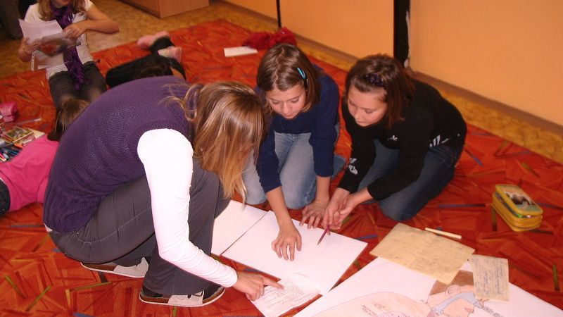

Slide 23
Aktivizující metody z pohledu učitele
problémy se zaváděním nových výukových metod do výuky,
mají svůj styl výuky a neradi ho mění,
absence zkušenosti s výukou,
náročná příprava na výuku,
nemají prý čas – je mnoho učiva a časová dotace pro jednotlivé vyučovací předměty je nedostatečná,
nevěří, že lze „obsáhnout potřebné učivo nějakou zábavnou, aktivní formou“.

Slide 24
Aktivizující metody z pohledu žáka
negativní postoj k novým metodám,
strach z nového,
vliv vztahu mezi učitelem a konkrétní třídou, jak učitel žáky vnímá, jaký k nim vyjadřuje postoj.
Zavádění nových metod do výuky je v kompetenci učitele.

Slide 25
Literatura
Pasch, M. a kol. (1998). Od vzdělávacího programu k vyučovací hodině. Praha: Portál.
Fisher, R. (1997). Učíme děti myslet a učit se: praktický průvodce strategiemi vyučování. Praha: Portál.
Silberman, M. (1997). 101 metod pro aktivní výcvik a vyučování. Praha: Portál.
Grecmanová, H., Urbanovská, E. (2007). Aktivizační metody ve výuce, prostředek ŠVP. Olomouc: Hanex.
Maňák, J., Švec, V. (2003). Výukové metody. Brno: MU.
Kotrba, T., Lacina, L. (2007). Praktické využití aktivizačních metod ve výuce. Brno: Společnost pro odbornou literaturu.
Sitná, D. (2009). Metody aktivního vyučování: spolupráce žáků ve skupinách. Praha: Portál.
Kasíková, H. (2004). Kooperativní učení a vyučování. Teoretické a praktické problémy. Praha: UK.

Slide 26
Virtanen, P., , H. and Niemi a Nevgi, A. (2017). Active Learning and Self-Regulation Enhance Student Teachers´Professional Competences. Australian Journal of Teacher Education, Vol. 42, 12, p.
Prince, M. (2004). Does Active Learning Work? A Review of the Research. Journal of Engineering Education, 93(3), 223–231. https://doi.org/10.1002/j.21689830.2004.tb00809.
Watkins, C., Carnell, E., and Lodge, C. (2007). Effective learning in classrooms, London: Sage. https://doi.org/10.4135/9781446211472.

Slide 27
Smyslem motivace - aby se žák chtěl učit;
motivace k učení založená na zájmu,
na aspiracích žáka se zázemím aspirací jeho rodiny,
na vztahu žáka k učiteli a předmětu,
na rozvinutém vědomí perspektivy či na potřebě aktivity. (Kolář & Vališová, 2009, s. 77).
Faktory: novost situace, činnost a aktivitu žáka, sociální faktory, stanovení cíle, zájem, spojení školního učení s žákovými cíli, tendence dokončit daný úkol, úspěch a neúspěch ve vyučovacím předmětu a odměny a tresty.

Slide 28
Aktivita žáků
v procesech
Myšlení
Volní procesy
Chování a konání
Řeč žáka
Emocionální
(citový zážitek)
Vnímání

